Slide 1
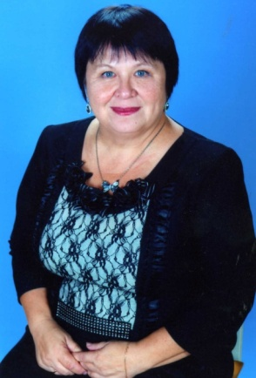
Гигиена девушки Уход за волосами «Французские косички»
Ильина Татьяна Павловна
Учитель технологии
МБОУО СОШ №27 г.Хабаровск
2013г.

Slide 2
План урока
Беседа «Правильный образ жизни».
« Что вы знаете о волосах?»
Рассказ о строении волоса и значении правильного ухода за волосами в жизни человека.
Подбор причесок по форме лица.
Практическая работа
«Мини-проект. Подбор прически».

Slide 11
Использованные интернет ресурсы
images.yandex.ru
stranamasterov.ru
www.gee.ru

